Slide 2
10.3.1 频率的稳定性

Slide 3
1.结合实例,会用频率估计概率.
2.理解频率与概率的区别与联系.
3.能用概率的意义解释生活中的事例.
4.提升数学抽象和数学运算等素养.
课标定位
素养阐释

Slide 4
自主预习·新知导学
合作探究·释疑解惑
易 错 辨 析
随 堂 练 习

Slide 5
自主预习·新知导学

Slide 6
频率的稳定性
1.思考下列两个问题:
(1)抛掷一枚质地均匀的硬币10次,正面朝上出现了4次,则在这10次试验中,正面朝上的频数与频率分别是多少?
(2)如果抛掷100次,1 000次,10 000次,那么正面朝上的频率与0.5相比有什么变化?
提示:随着抛掷次数的增加,正面朝上的频率在0.5附近波动.

Slide 7
2.频率的稳定性:
(1)在任何确定次数的随机试验中,一个随机事件A发生的频率具有随机性.
(2)一般地,随着试验次数n的增大,频率偏离概率的幅度会缩小,即事件A发生的频率f_{n}(A)会逐渐稳定于事件A发生的概率P(A).我们称频率的这个性质为频率的稳定性.因此,我们可以用频率f_{n}(A)估计概率P(A).

Slide 8
3.某人将一枚硬币连续抛掷了10次,正面朝上的情形出现了6次,则( )
A.正面朝上的概率为0.6
B.正面朝上的频率为0.6
C.正面朝上的频率为6
D.正面朝上的频率接近于0.6
答案:B

Slide 9
【思考辨析】
判断下列说法是否正确,正确的在后面的括号内画“√”,错误的画“×”.
(1)试验次数相同,频率就相同.( × )
(2)频率是随机的,在试验之前无法确定,大多会随着试验次数的改变而改变.( √ )
(3)频率就是概率.( × )
(4)试验次数多的频率波动幅度一定比次数少的小.( × )
(5)昨天没有下雨,而天气预报说昨天降水的概率为90%.这说明天气预报是错误的.( × )

Slide 10
合作探究·释疑解惑
探究一
探究二
探究三

Slide 11
探究一 频率与概率的关系
【例1】 (多选题)下列说法正确的是( )
A.一个人打靶,射击了10次,有7次中靶,因此这个人中靶的概率为0.7
B.在条件不变的情况下,随机事件的概率不变
C.随机事件的频率与概率一定不相等
D.任何事件的概率都是非负的

Slide 12
解析:A,中靶的频率为0.7,不能说是概率,所以A错误;B,概率是一个稳定值,不随试验次数的变化而变化,因此,在条件不变的情况下,概率不变,所以B正确;显然C错误;D,由概率的定义,知D正确.
答案:BD

Slide 13

频率是事件A发生的次数m与试验总次数n的比值,利用此公式可求出它的频率.当n很大时,频率会稳定于事件A发生的概率.

Slide 14
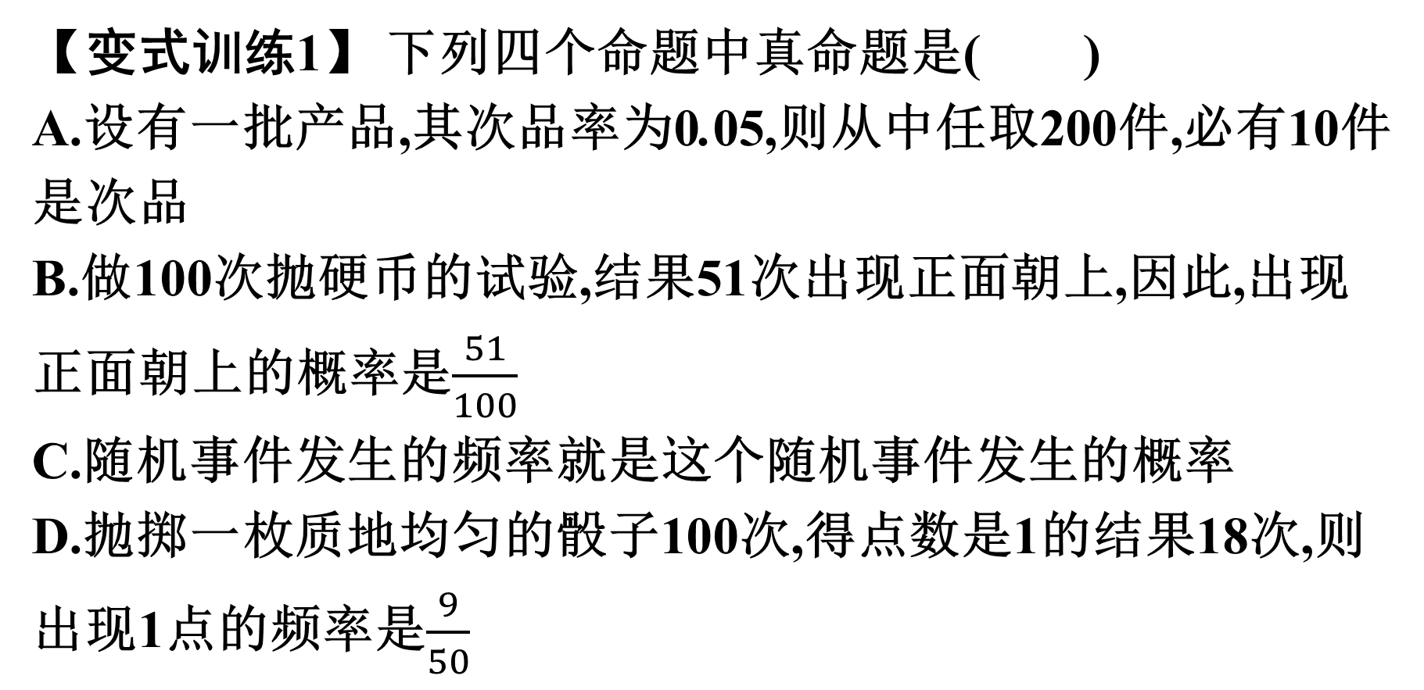
【变式训练1】 下列四个命题中真命题是( )
A.设有一批产品,其次品率为0.05,则从中任取200件,必有10件是次品
B.做100次抛硬币的试验,结果51次出现正面朝上,因此,出现正面朝上的概率是$\frac{51}{100}$
C.随机事件发生的频率就是这个随机事件发生的概率
D.抛掷一枚质地均匀的骰子100次,得点数是1的结果18次,则出现1点的频率是$\frac{9}{50}$

Slide 15
解析:从中任取200件,可能有10件次品,并不是必有10件次品,所以A是假命题.BC混淆了频率与概率的概念.D是真命题.
答案:D

Slide 16
探究二 用频率估计概率
【例2】 某射击队统计了平日训练中两名运动员击中10环的次数,如表中所示:

Slide 17
(1)分别计算出甲、乙两名运动员击中10环的频率并填入上表;
(2)根据(1)中的数据预测两名运动员在奥运会上击中10环的概率.
分析:(1)击中10环的次数除以射击总次数n就是击中10环的频率;(2)随着射击次数的增加,击中10环的频率就会稳定于某个常数,这个常数就是击中10环的概率.

Slide 18
解:(1)两名运动员击中10环的频率如下表:
(2)由(1)中的数据可知两名运动员击中10环的频率都集中在0.9附近,所以预测两人在奥运会上击中10环的概率均为0.9,也就是说甲、乙两人的实力相当.

Slide 19
用频率估计概率
(1)随机事件在一次试验中是否发生虽然不能事先确定,但是在大量重复试验的情况下,它的发生呈现出一定的规律性,可以用事件发生的频率去“测量”,因此可以通过计算事件发生的频率去估算概率.
(2)此类题目的解题方法是:先利用频率的计算公式依次计算出各个频率值,再根据频率的稳定性,用频率估计概率.

Slide 20
【变式训练2】 某质检员从一大批种子中抽取若干组种子,在同一条件下进行发芽试验,有关数据如下:
(1)计算各组种子的发芽频率,填入上表(精确到0.01);
(2)根据频率的稳定值估计这批种子的发芽率.

Slide 21
解:(1)种子的发芽频率从左到右依次为:
0.96,0.86,0.89,0.91,0.90,0.90.
(2)由(1)知发芽频率逐渐稳定在0.90,
因此可以估计这批种子的发芽率为0.90.

Slide 22
探究三 概率的应用
【例3】 某校高一年级(1)班、(2)班准备联合举行晚会,组织者欲使晚会气氛热烈、有趣,策划以转盘游戏的方式串联整场晚会,每个节目开始时,两班各派一人先进行转盘游戏,胜者获得一件奖品,负者表演一个节目.

Slide 23
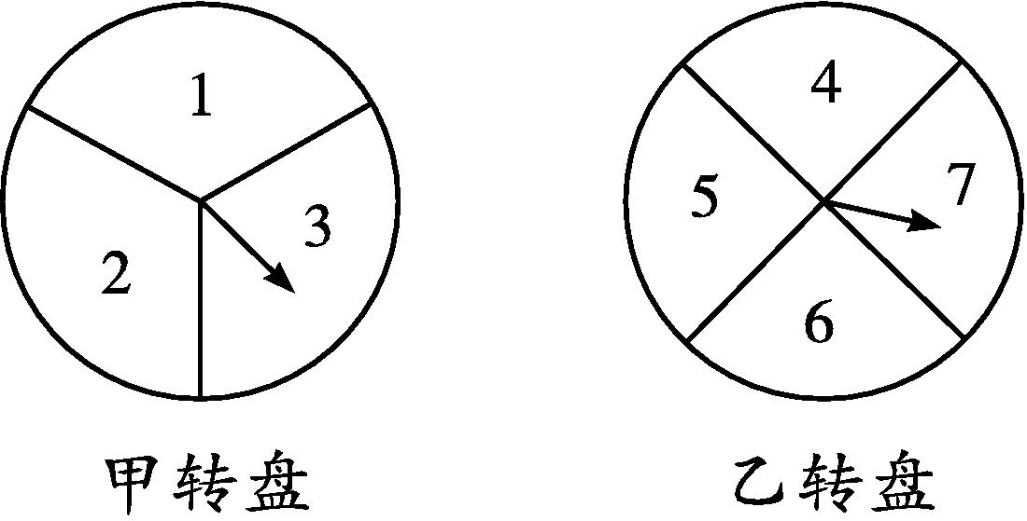
(1)班的文娱委员利用标有数字1,2,3的甲转盘和标有数字4,5,6,7的乙转盘(如图所示)设计了一种游戏方案:两人分别转动甲转盘和乙转盘,转盘停止后,将两个指针指向的数字相加,若和为偶数,则(1)班获胜,否则(2)班获胜.该方案对双方是否公平?为什么?

Slide 24
分析:判断游戏是否公平就要计算每个参与者取胜的概率,概率相等就公平,否则就不公平.

Slide 25
解:该方案是公平的,理由如下:
各种情况如表所示.

Slide 26

在本例中,若把游戏规则改为:自由转动转盘,转盘停止后,两个指针指向的两个数字相乘,如果是偶数,那么(1)班代表获胜,否则(2)班代表获胜.游戏规则公平吗?为什么?

Slide 27
游戏规则公平的判断标准
在各类游戏中,如果每个参与者获胜的概率相等,那么游戏就是公平的,这就是说是否公平只要看每个参与者获胜的概率是否相等.例如:在球类体育比赛中决定发球权的方法应该保证比赛双方先发球的概率相等;购买彩票的每个人中奖的概率应该是相等的;抽签决定某项事务时,任何一支签被抽到的概率也是相等的,只有这样才是公平的.

Slide 28
【变式训练3】 某中学高一年级有12个班,要从中选出2个班代表学校参加某项活动.由于某种原因,一班必须参加,另外再从二班至十二班中选1个班.有人提议用如下的方法:抛掷两枚质地均匀的骰子(标记为Ⅰ号和Ⅱ号),出现的点数之和是几,就选几班,你认为这种方法公平吗?

Slide 29
解:不公平.掷两枚骰子这一试验的样本空间包含36个样本点,所有可能出现的点数之和如下表:

Slide 30
其中点数和为2的有1个,点数和为3的有2个,点数和为4的有3个,点数和为5的有4个,点数和为6的有5个,点数和为7的有6个,点数和为8的有5个,点数和为9的有4个,点数和为10的有3个,点数和为11的有2个,点数和为12的有1个.

Slide 31
易 错 辨 析

Slide 32
不理解概率的意义致错
【典例】 已知某厂的产品合格率为90%,现抽出10件产品检查,则下列说法正确的是( )
A.合格产品少于9件 B.合格产品多于9件
C.合格产品正好是9件 D.合格产品可能是9件
错解:产品的合格率是90%,是指产品中有90%的产品是合格的,故抽出的10件产品中,合格产品正好为9件,故应选C.
答案:C
以上解答过程中都有哪些错误?出错的原因是什么?你如何改正?你如何防范?

Slide 33
提示:因不理解概率的意义而错选C.
正解:合格产品可能为90%×10=9(件),故选D.
答案:D

Slide 34

1.一个事件的概率是通过大量的重复试验得到的,其反映了该随机事件发生的可能性大小,因此在本题中“抽出10件产品”相当于做了10次试验,而每次试验结果可能是合格品,也可能是不合格品.故只有D正确.

Slide 35
2.注意从三个方面理解概率的意义:
(1)概率是随机事件发生可能性大小的度量,是随机事件A的本质属性,大量重复试验中随机事件A发生的频率是事件A发生的概率的近似值.
(2)由概率的定义我们可以知道随机事件A在一次试验中发生与否是随机的,但随机中含有规律性,而概率就是其规律性在数量上的反映.
(3)正确理解概率的意义,要清楚概率与频率的区别与联系.对具体的问题要从全局和整体去看待,而不是局限于某一次试验或某一个具体的事件.

Slide 36
【变式训练】 下列说法正确的是( )
A.由生物学知道生男生女的概率约为0.5,一对夫妇先后生两个小孩,则一定为一男一女
B.一次摸奖活动中,中奖概率为0.2,则摸5张票,一定有1张中奖
C.10张票中有1张奖票,10人去摸,谁先摸则谁摸到奖票的可能性大
D.10张票中有1张奖票,10人去摸,无论谁先摸,摸到奖票的概率都是0.1

Slide 37
解析:一对夫妇生两小孩可能是(男,男),(男,女),(女,男),(女,女),所以A不正确;中奖概率为0.2是说中奖的可能性大小为0.2,当摸5张票时,可能都中奖,也可能中1张、2张、3张、4张,或者都不中奖,所以B不正确;10张票中有1张奖票,10人去摸,每人摸到的可能性是相等的,即无论谁先摸,摸到奖票的概率都是0.1,所以C不正确,D正确.
答案:D

Slide 38
随 堂 练 习

Slide 39
1.下列说法正确的是( )
A.任何事件的概率总在区间(0,1)内
B.频率是客观存在的,与试验次数无关
C.概率是随机的,在试验前不能确定
D.随着试验次数的增加,频率一般会在概率附近波动
解析:A中,任何事件的概率总在区间[0,1]上,B中,概率是客观存在的,与试验次数无关,C中,频率是随机的,在试验前不能确定,故A,B,C都不正确,D说法正确.
答案:D

Slide 40
2.一个保险推销员对人们说:“人有可能得病,也有可能不得病,因此,得病与不得病的概率各占50%.”他的说法( )
A.正确 B.不正确
C.有时正确,有时不正确 D.应由气候条件确定
解析:在大多数时候,人是不得病的.得病与不得病的概率不相等,故选B.
答案:B

Slide 41
3.从存放号码分别为1,2,…,10的卡片的盒子中,有放回地取100次,每次取一张卡片并记下号码,统计结果如下:
则取到号码为奇数的频率是( )
A.0.53 B.0.5 C.0.47 D.0.37
答案:A

Slide 42
4.从某自动包装机包装的袋装白糖中,随机抽取20袋,测得各袋的质量数据(单位:g)如下:
492 496 494 495 498 497 501 502 504 496
497 503 506 508 507 492 496 500 501 499
根据用样本的频率分布估计总体分布的原理,该自动包装机包装的袋装白糖质量在497.5~501.5 g之间的概率约为 .
解析:样本中白糖质量在497.5~501.5 g之间的有5袋,所以抽取的20袋袋装白糖质量在497.5~501.5 g之间的频率为 ,故估计概率为0.25.
答案:0.25

Slide 43
5.对某厂生产的某种产品进行简单随机抽样检查,数据如下:
根据上表提供的数据,若要从该厂生产的此种产品中抽取950件合格产品,大约需要抽取多少件产品?
解:5次抽查的合格频率分别为0.94,0.92,0.96,0.95,0.953,根据频率的稳定性,估计产品合格的概率为0.95.
设若要抽到950件合格品,大约需抽n件产品,

